Slide 1

Sistemas Informáticos Capítulo 1: Fundamentos de los sistemas informáticos y las máquinas virtuales

Slide 2
1. Arquitectura de un Sistema Informático. Modelos
Un sistema informático es una máquina que acepta unos datos de entrada, los procesa y genera unos resultados.
En todo sistema informático se distinguen dos partes claramente diferenciadas y necesarias:
Hardware: conjunto de elementos físicamente tangibles.
Software: parte intangible formada por instrucciones o datos que pueden ser interpretados o procesados.
Los sistemas informáticos actuales, ya sean computadores personales, grandes supercomputadores o Smartphones, tienen como base las arquitecturas de Von Neumann y Harvard.

Slide 3
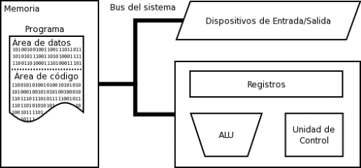
Diagrama del Modelo de Von Neumann (Wikipedia)
En el modelo de Von Neumann las diferentes unidades funcionales se interconectan mediante buses de comunicación o buses del sistema.
Buses de instrucciones
Buses de datos
Buses de direcciones
El modelo Harvard mejoró la arquitectura de Von Neumann ya que el acceso a datos e instrucciones se realiza simultáneamente al encontrarse en caminos distintos

Slide 4
2. Componentes hardware y software
2.1 Hardware
Microprocesador.
Núcleos
Unidad de Control (UC)
Unidad Aritmético Lógica (UAL)
Registros
Memoria Caché
Controlador de Memoria.
Controlador gráfico.

Slide 5
Memoria Principal.
La memoria principal engloba varios tipos de memoria
Memoria Caché
Memoria RAM
Registros
+ velocidad
+ precio
+ probabilidad de ser utilizada por la CPU
+ capacidad

Slide 6
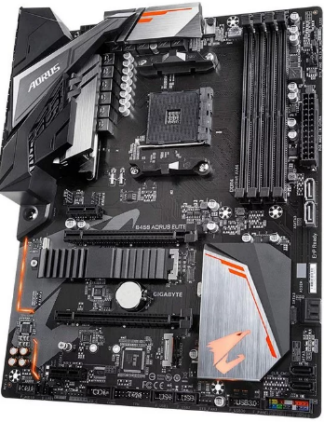
Placa base
Chipset
Zócalo del microprocesador
Ranuras de memoria RAM
Ranuras de expansión
BIOS
Conectores internos
Conectores externos
Placa base Gigabyte

Slide 7
Factores de forma: estándares contemplados a nivel mundial. Determinan aspectos como las medidas de la placa base, la disposición o el lugar donde se alojan sus componentes:
ATX, micro-ATX y Mini-ATX
Variantes ITX: mini-ITX, nano-ITX y pico-ITX
Chipset: gestiona todos los componentes de la placa base dotándolos de sincronismo a través de diferentes buses.
Zócalo del microprocesador: lugar donde se instala el microprocesador:
PGA
LGA
Ranuras de memoria RAM.

Slide 8
Ranuras de expansión: módulos encargados de alojar las tarjetas de expansión para ampliar las características del equipo. Los más usados son: PCIe x1, PCIe x4 y PCIe x16.
ROM BIOS: se encarga de
Comprobar el sistema y lanzar su arranque.
Realizar funciones básicas de entrada salida con el sistema operativo funcionando.
Aplicación “Bios SetUp”.
Conectores internos: SATA, M.2, ventiladores, USB, panel Frontal, alimentación, etc.
Conectores externos: muy variados, resultando los más usados: eSATA, thunderbolt, USB, Video (D-SUB, DVI, Displayport y HDMI, ethernet, audio (jack y S/PDIF), PS/2.

Slide 9
Dispositivos de almacenamiento secundario
Flash: discos duros SSD, tarjetas de memoria, …
Magnéticos: discos duros mecánico y cintas.
Ópticos: CD, DVD y Blu-ray.
Fuente de alimentación: encargada de proporcionar energía a la placa base y a sus componentes.
Periféricos
De entrada: ratón, teclado, …
De salida: pantalla, impresora, altavoces, …
De entrada y salida:
De almacenamiento: disco duro, unidad DVD, ….
De comunicación: tarjeta de red
Adaptadores para la conexión: permiten a los periféricos ser utilizados empleando otra conexión diferente a la empleada por el sistema informático al que se van a asociar.
Controladores de dispositivos. Instalación de drivers
Los componentes hardware disponen de controladores (chips o circuitos integrados) que gestionan el funcionamiento del dispositivo y, además, establecer un “dialogo” con el sistema operativo. Para ello, se debe instalar un componente software asociado denominado driver.

Slide 10
2. Componentes hardware y software
2.2 Software
Tipos de software
Software de sistema
Software de programación
Software de aplicación
El sistema operativo: software que se encarga de gestionar eficazmente los recursos hardware y software del sistema de forma transparente para el usuario, actuando de interfaz entre el usuario y el hardware

Slide 11
3. Proceso de arranque de un sistema informático. POST
Al inicio, el procesador comienza a ejecutar instrucciones de la ROM BIOS siendo una de las primeras tareas el testeo del sistema para continuar con el arranque del mismo. A este proceso se le conoce como POST. Puede producir señales sonoras o visuales en caso de error.
Más tarde, la BIOS configura e inicializa los componentes hardware atendiendo a los valores de la RAM-CMOS de la BIOS: adaptador gráfico, buses, dispositivos plug & play, etc.
Al terminar el proceso POST, la BIOS le pasa el testigo al primer medio de almacenamiento (así configurado en la BIOS SetUp Utility) para que comience la carga del sistema operativo.

Slide 12
4. Máquinas virtuales
Concepto: computadora no real, instalada y configurada en un sistema informático mediante un software que permite simular su funcionamiento autónomo. Usos:
Realizar pruebas.
Portabilidad
Ahorro de costes
Centralización de servicios
Software de virtualización: para virtualizar se necesita un software de abstracción de los recursos hardware de una máquina anfitriona o software de virtualización, llamado hipervisor. Puediendo ser nativos (sobre el hardware) o alojados (sobre el sistema operativo).
Ejemplos: VMWare, Microsoft Hyper-V Server, Oracle VM VirtualBox, Citrix Xenserver, Qemu o Parallels.

Slide 13
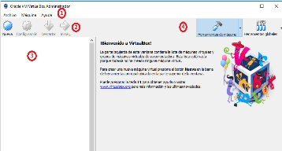
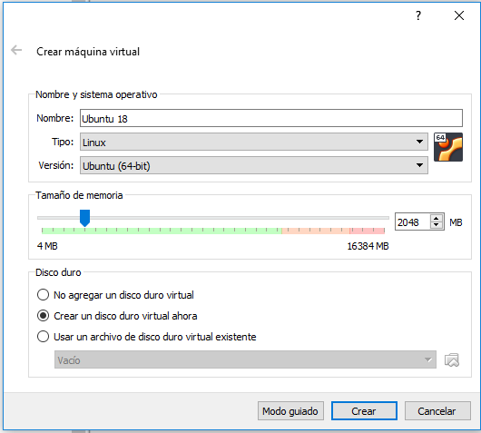
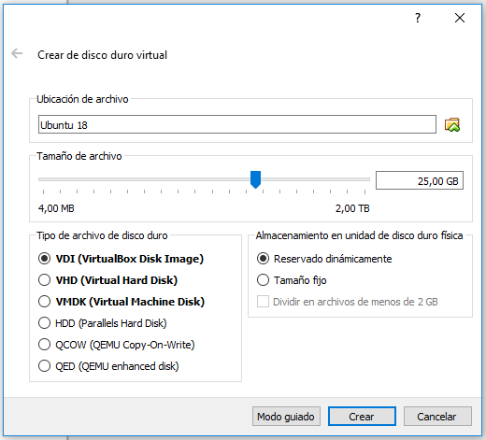
Entorno de Oracle VM VirtualBox
Barra principal.
Cinta de botones.
Listado de máquinas virtuales.
Botones de vistas.
Creación de una máquina virtual en Oracle VM VirtualBox

Slide 14
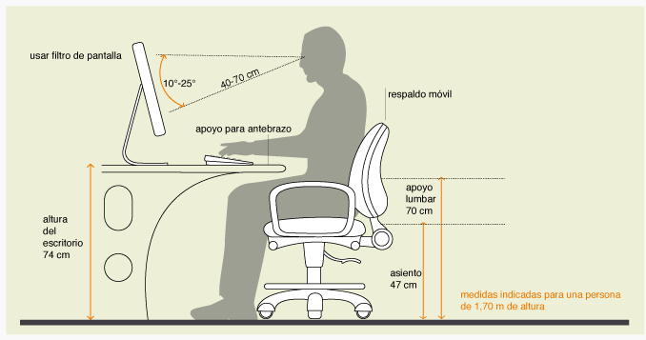
5. Normas de seguridad y prevención de riesgos laborales
El teclado debe estar situado como mínimo a 10 cm de distancia desde el borde de la mesa.
El ratón debe estar cerca del teclado.
La pantalla debe estar a una distancia mínima de 40 cm.
La silla debe permitir tener un apoyo completo lumbar y ser regulable.
Mantener una postura erguida, con las rodillas a la altura de la pelvis y los brazos apoyados.
Entorno ergonómico (https://biwo.es/consejo-sobre-ergonomia/)

